Slide 1

K8飞刀-批量执行自定义EXP
K8拉登哥哥

Slide 2

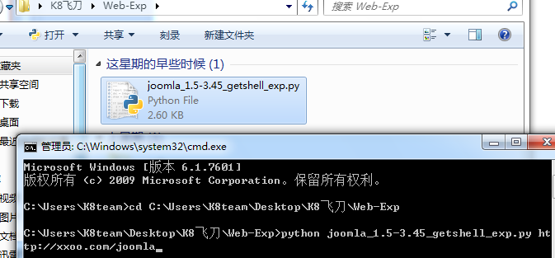
K8飞刀--批量执行自定义exp
0x000 批量执行EXP的由来
先来看看最近比较火Joomla反序列化漏洞 本人已第一时间调成getshell exp
放置于K8飞刀\Web-Exp目录里(若要调用自定义的EXP最好也放在这里)
用法 python joomla_1.5-3.45_getshell_exp.py url
但是这样我们Google出一个URL就得复制到cmd里 删除一次上个URL地址
然后再粘贴新地址进去执行。如果只是几个的话无所谓,但是很多的话 就蛋疼了
解决方案就是自动批量...但是如果我写死了,那也只是解决joomla这漏洞而已.
那下次出个新洞怎么办?优化了EXP怎么办?换其它语言写的EXP怎么办?
于是我给飞刀的GooleHack添加了个模块可以调用Bat来执行自定义EXP

Slide 3
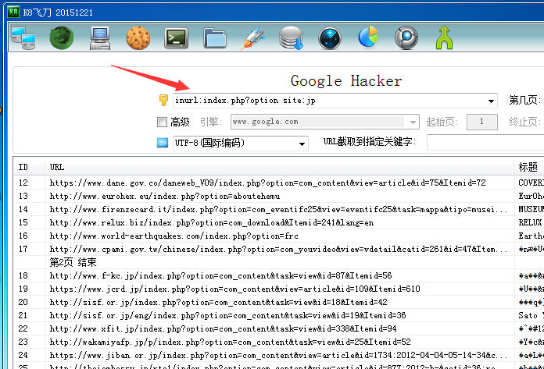
K8飞刀--批量执行自定义exp
0x001 Google搜索漏洞站点
以Joomla 1.5-3.4.5代码执行漏洞为例 关键字: inurl:index.php?option (中国用户需使用VPN)
当然你也可以把其它工具采集到的URL导入到这里来 比如 K8_GetGoogleURL 等等等等

Slide 4
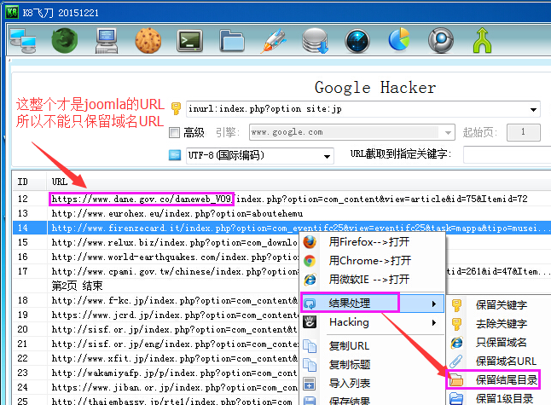
K8飞刀--批量执行自定义exp
0x002 处理URL
批量抓取完URL以后,我们还需要处理一下(除非你在所调用的EXP里处理传送过去的URL)

Slide 5
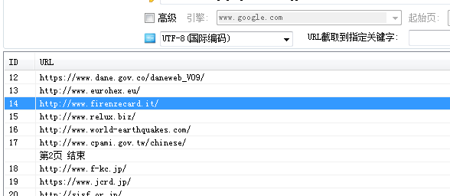
K8飞刀--批量执行自定义exp
0x002 处理URL
批量抓取完URL以后,我们还需要处理一下(除非你在所调用的EXP里处理传送过去的URL)
处理后的结果如下
对于 http://xxoo.com/joomla/index.php?option** 我们需处理成 http://xxoo.com/joomla
而不是 http://xxoo.com/ 因为真正的joomla路径是前者 如果用后果 肯定导致EXP失效

Slide 6
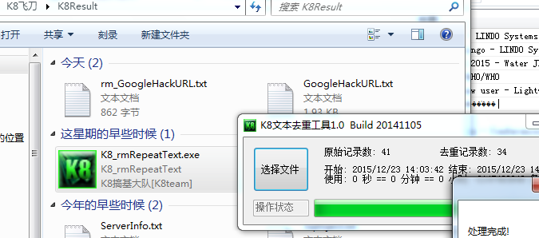
K8飞刀--批量执行自定义exp
0x003 URL去重
如果你采集了几十页的URL,必然少不了很多重复的,所以去重将会事办功倍.
处理好后我们先保存结果.会在K8Result目录里生成GoogleHackURL.txt文件
目录里还提供了一个TXT去重工具K8_rmRepeatText.exe 处理结果极快
去重后会生成rm_GoogleHackURL.txt文件 清空Google采集结果导入此TXT

Slide 7
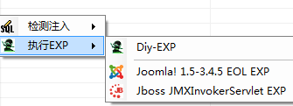
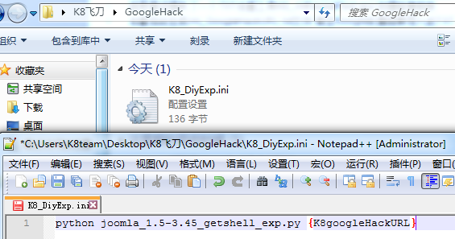
K8飞刀--批量执行自定义exp
0x004 编写调用模块
编写调用模块非常简单,编辑K8飞刀\GoogleHack目录里的 K8_DiyExp.ini
其实INI文件是个bat,我们只需要把url替换成 {K8googleHackURL}即可
如：python joomla_1.5-3.45_getshell_exp.py {K8googleHackURL}
如果是其它脚本或程序也很简单 已经内置了两个EXP 供大家参考
比如
perl exp.pl url 写成 perl exp.pl {K8googleHackURL}
exp.exe url 写成 exp.exe {K8googleHackURL}

Slide 8
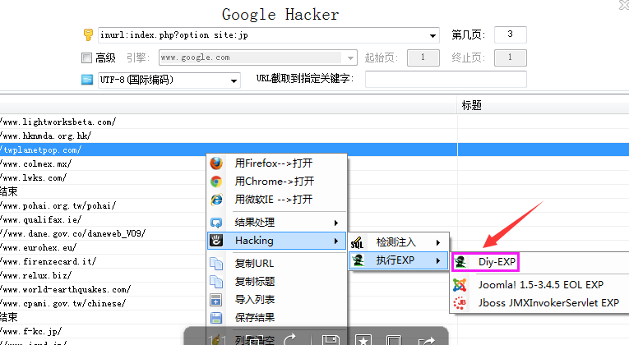
K8飞刀--批量执行自定义exp
0x005 批量执行自定义EXP
右键Hacking--执行EXP--Diy-EXP,这个就会调用用户自己编写EXP模块,执行时会弹出一堆黑框
joomla exp成功后的结果保存到K8result目录里(因为在python脚本里指定了)
自定义EXP,你把结果存哪就在哪里,此模块只是把URL参数传过去批量执行并不改动你的EXP代码

Slide 9

谢谢观赏
K8搞基大队
搞基有害,但是健康。
@k8gege
@k8team

